Slide 1
Domov pro seniory Třebíč
Koutkova-kubešova
Praxe: Aktivizace seniorů

Slide 2
KOUTKOVA
Od r 1999
108 klientů (64 jednolůžkových pokojů, 22 dvoulůžkových), 3 patra
Aktivizace
  Společná – dopoledne, odpoledne
    Trénink paměti, sportovní činnosti, hudební programy, rukodělné práce (pletení, šití, papírový pedig…), univerzita třetího věku - VŠPJ
  Individuální - dle domluvy

Slide 3
Praxe – k čemu mě pustili
Listopad 2018 – leden 2019
Předvánoční turnaj v ruských kuželkách
Bingo + paměťová hra „hledá se pán“
Čtení na pokojích
Ruční vyrábění – papírový pedig, vánoční ozdoby
Zdobení vánočního stromku
Odpolední kavárna

Slide 4
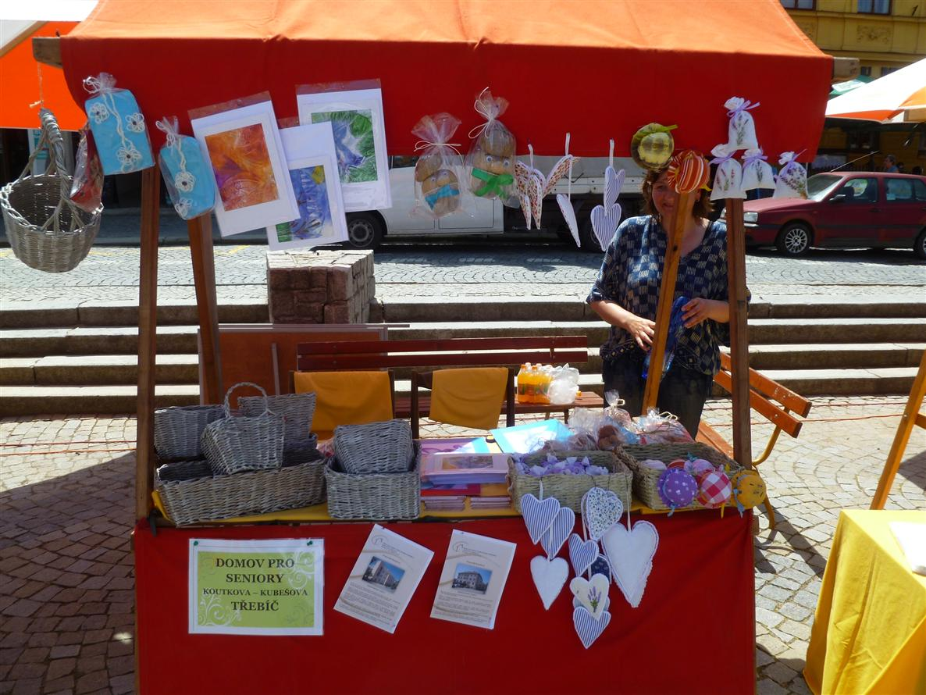
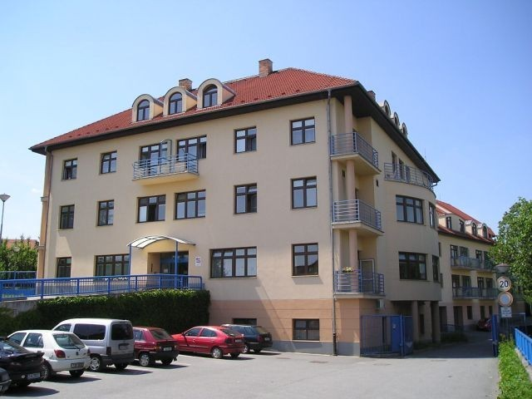

Slide 5
